Slide 1
Управленческие решения по формированию эффективной работы образовательного комплекса

Slide 2
С 2020 года – программное объединение школ и детских садов в единые образовательные комплексы
2030 год – завершение процесса
Образовательный комплекс – это образовательная организация, реализующая разноуровневые и разнопрофильные образовательные программы.
улучшение качества образования;
оптимизация административного и управленческого аппарата;
увеличение внебюджетных источников финансирования;
повышение мотивации руководителей.

Slide 3
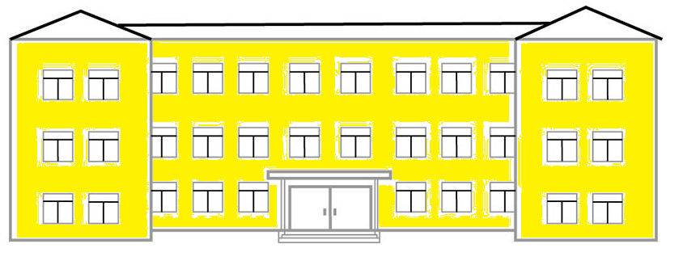
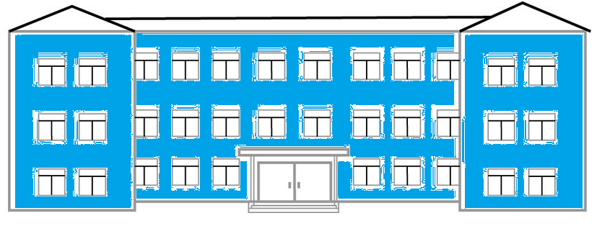
ДО ОБЪЕДИНЕНИЯ
– 3426 уч.
КОРПУС №1
Начальная школа – 619 уч.
Средняя школа – 683 уч.
Старшая школа – 93 уч.
1395 уч.
КОРПУС №2
Начальная – 562 уч.
Старшая школа – 762 уч.
Средняя школа – 0 уч.
1324 уч.
КОРПУС №3
Начальная школа – 321 уч.
Средняя школа – 354 уч.
Старшая школа – 32 уч.
707 уч.

Slide 4
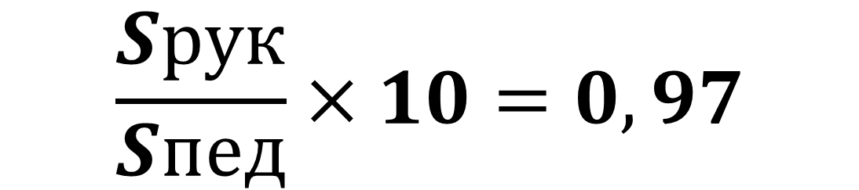
ДО ОБЪЕДИНЕНИЯ
Педагогические работники
134 учителя
17 заместителей, из которых 12 – по основной должности
Административный персонал
$$\frac{Sрук}{Sпед}×10=0,97$$

Slide 5
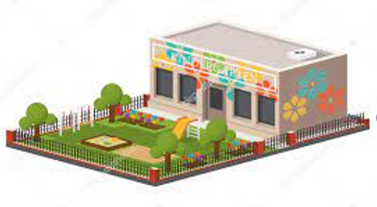
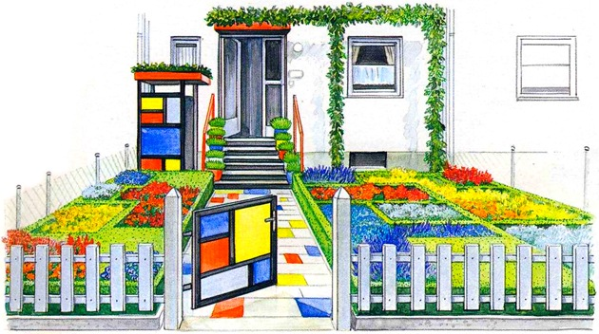
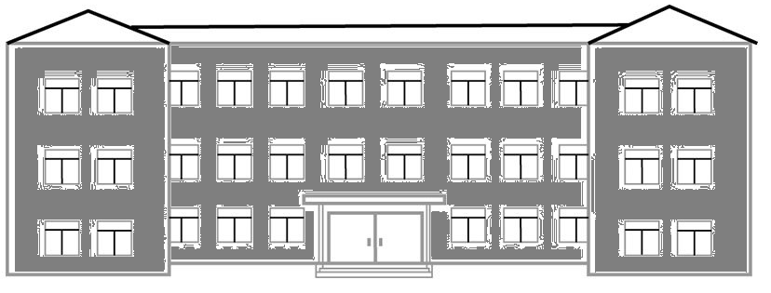
ПОСЛЕ ОБЪЕДИНЕНИЯ – 6220 детей
ОБЩЕОБРАЗОВАТЕЛЬНЫЕ ОТДЕЛЕНИЯ
4905 обучающихся
ДОШКОЛЬНЫЕ ОТДЕЛЕНИЯ
1185 обучающихся
КОРПУС №1
ДС №1
ДС №5
Начальная школа – 634 уч.
Средняя школа – 705 уч.
Старшая школа – 84 уч.
ВСЕГО – 1423 уч.
КОРПУС №2
Начальная– 570 уч.
Старшая школа – 676 уч.
Средняя школа – 94 уч.
ВСЕГО – 1340 уч.
ДС №14
ДС №26
КОРПУС №3
Начальная школа – 708 уч.
Средняя школа – 411 уч.
Старшая школа – 91 уч.
ВСЕГО – 1210 уч.
ПАЛИСАДИКИ – 130 детей
КОРПУС №4
Начальная школа – 399 уч.
Средняя школа – 468 уч.
Старшая школа – 65 уч.
ВСЕГО – 932 уч.

Slide 6
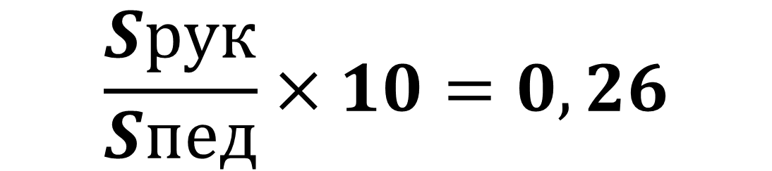
ПОСЛЕ ОБЪЕДИНЕНИЯ
Педагогические работники
230 уч.
15 заместителей, из которых 5 – по основной должности
Административный персонал
$$\frac{Sрук}{Sпед}×10=0,26$$

Slide 7

Изменение штатного расписания
Закон Московской области от 10.12.2021 № 250/2021-ОЗ «О финансовом обеспечении государственных гарантий реализации прав на получение общедоступного и бесплатного дошкольного образования в муниципальных дошкольных образовательных организациях в Московской области, общедоступного и бесплатного дошкольного, начального общего, основного общего, среднего общего образования в муниципальных общеобразовательных организациях в Московской области, обеспечении дополнительного образования детей в муниципальных общеобразовательных организациях в Московской области за счет средств бюджета Московской области в 2022 году и в плановом периоде 2023 и 2024 годов»
Постановление Правительства Российской Федерации от 21.02.2022 № 225 «Об утверждении номенклатуры должностей педагогических работников организаций, осуществляющих образовательную деятельность, должностей руководителей образовательных организаций»
Приказ Министерства образования Московской области от 08.02.2019 № 385 «О внесении изменений в приказ Министерства образования Московской области от 15.05.2009 № 1114 «Об утверждении примерных типовых штатных расписаний государственных образовательных учреждений Московской области и муниципальных образовательных учреждений в Московской области в части реализации ими основных общеобразовательных программ»

Slide 8
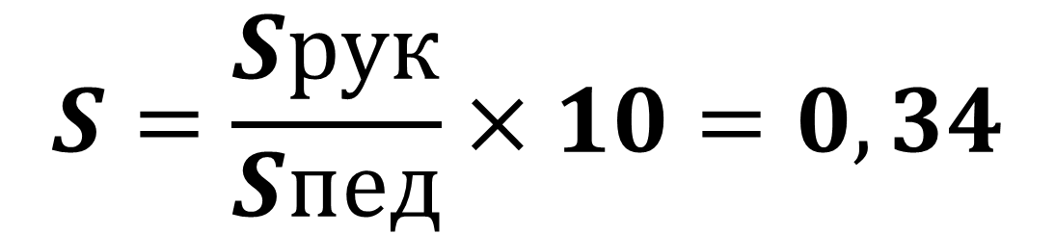
Педагогические работники
230 уч.
15 заместителей, из которых 7 – по основной должности
Административный персонал
$$S=\frac{Sрук}{Sпед}×10=0,34$$

Slide 9
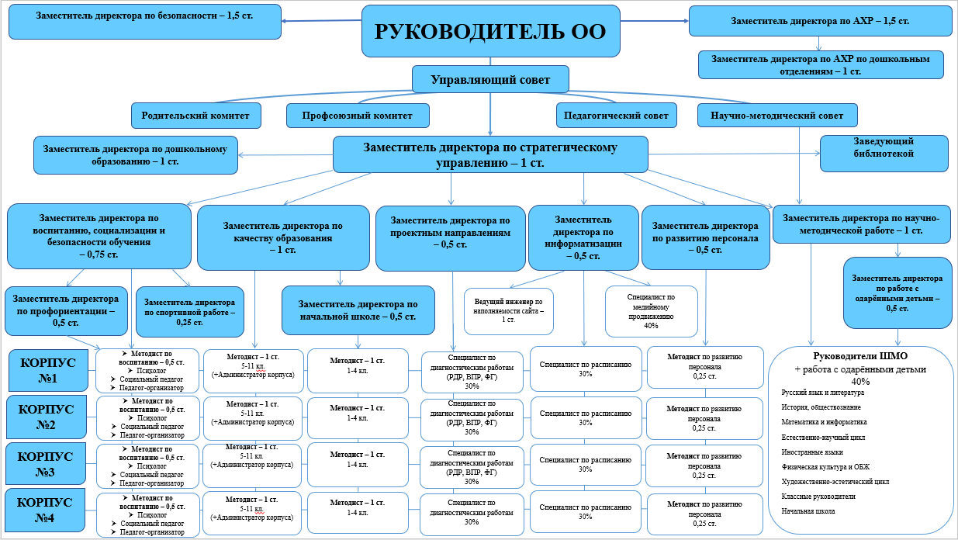

Slide 10
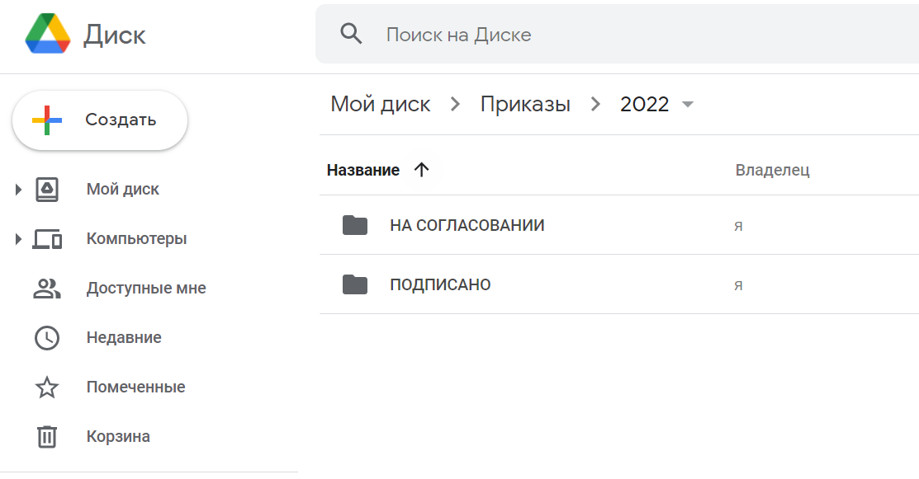

Снижена нагрузка руководителя образовательного комплекса по количеству подписываемых документов
произведено упрощение процедуры подписания приказов

Slide 11
создание современного и привлекательного образа образовательного учреждения
1
2
3
Рабочая группа по созданию концепции развития образовательного комплекса
Конкурс на лучшее название образовательного комплекса и структурных подразделений в отдельности
Информационный пул, включающий обучающихся, педагогов и родителей

Slide 12

НАЛАЖЕНА БОЛЕЕ интенсивная интеграция дошкольных образовательных учреждений
Организовано автоматическое зачисление детей, посещающих дошкольное отделение образовательного комплекса, в начальную школу
Организовано знакомство дошкольников со школой в разнообразной форме: экскурсии, посещение школьной библиотеки, посещение занятий в школе и др.
Обеспечено взаимодействие дошкольников со школьниками
Обеспечено тесное сотрудничество учителей начальной школы с воспитателями детских садов.
Организовано тесное сотрудничество с родителями дошкольников

Slide 13
СПАСИБО за внимание!

